Slide 1
类图

Slide 2
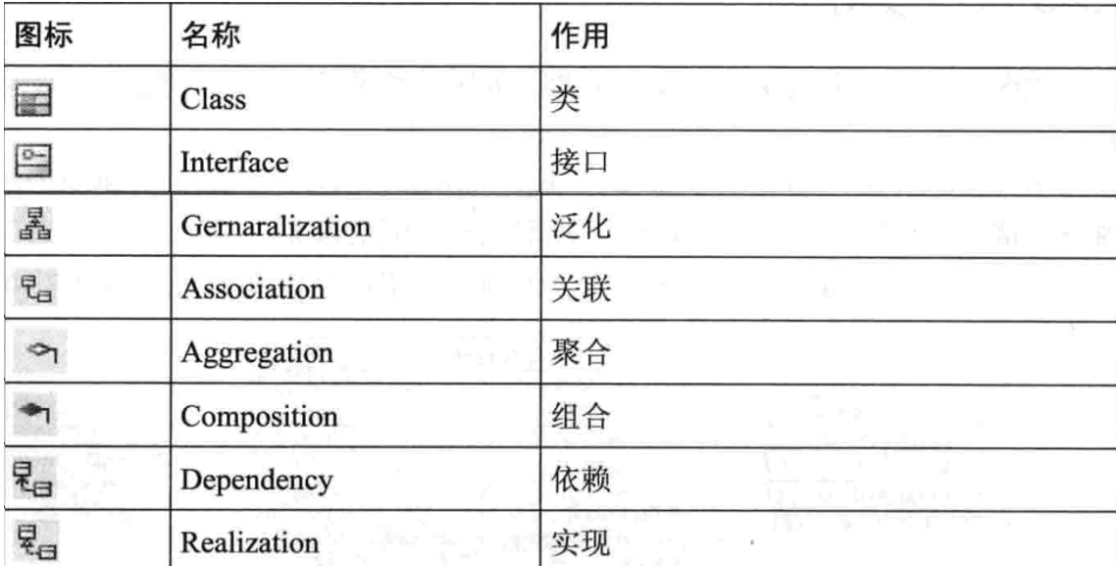
类图以反映类的结构(属性、操作)以及类之间的关系为主要目的，描述了软件系统的结构，是一种静态建模方法。
在类图中一共包含了以下几种模型元素，分别是：类（Class）、接口（Interface）、依赖关系（Dependency） 、泛化关系 （Generalization） 、关联关系（Association） 、聚合关系（Aggregation）、组合关系（Composition）、实现关系（Realization） 。

Slide 3
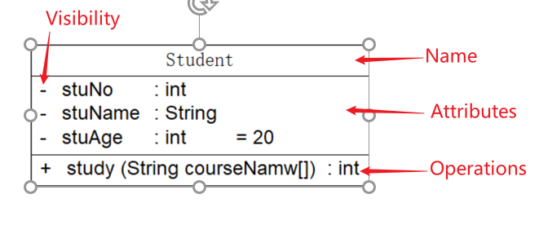
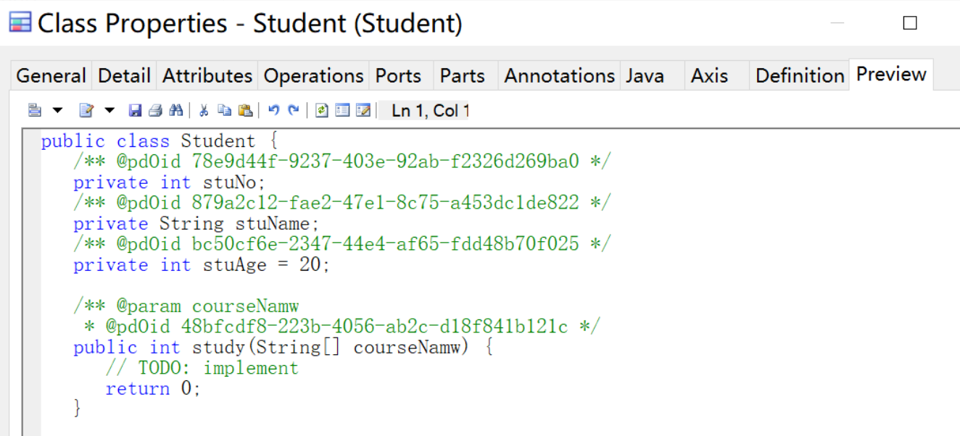
类
Name：类名，通常放在方框中间加粗，类名首字母大写
Attributes：第二个小框介绍了类的属性（字段），包括属性名，属性的可见性和数据类型
Methods：第三个小框介绍了类的方法，代表了类的行为函数，包括可见性，返回类型和参数
Visibility：可见性，表示了属性和方法的可获取水平
（1）+：public公共，对所有类可见
（2）-：private私有，仅在类内可见
（3）#：protected保护，对子类可见

Slide 4
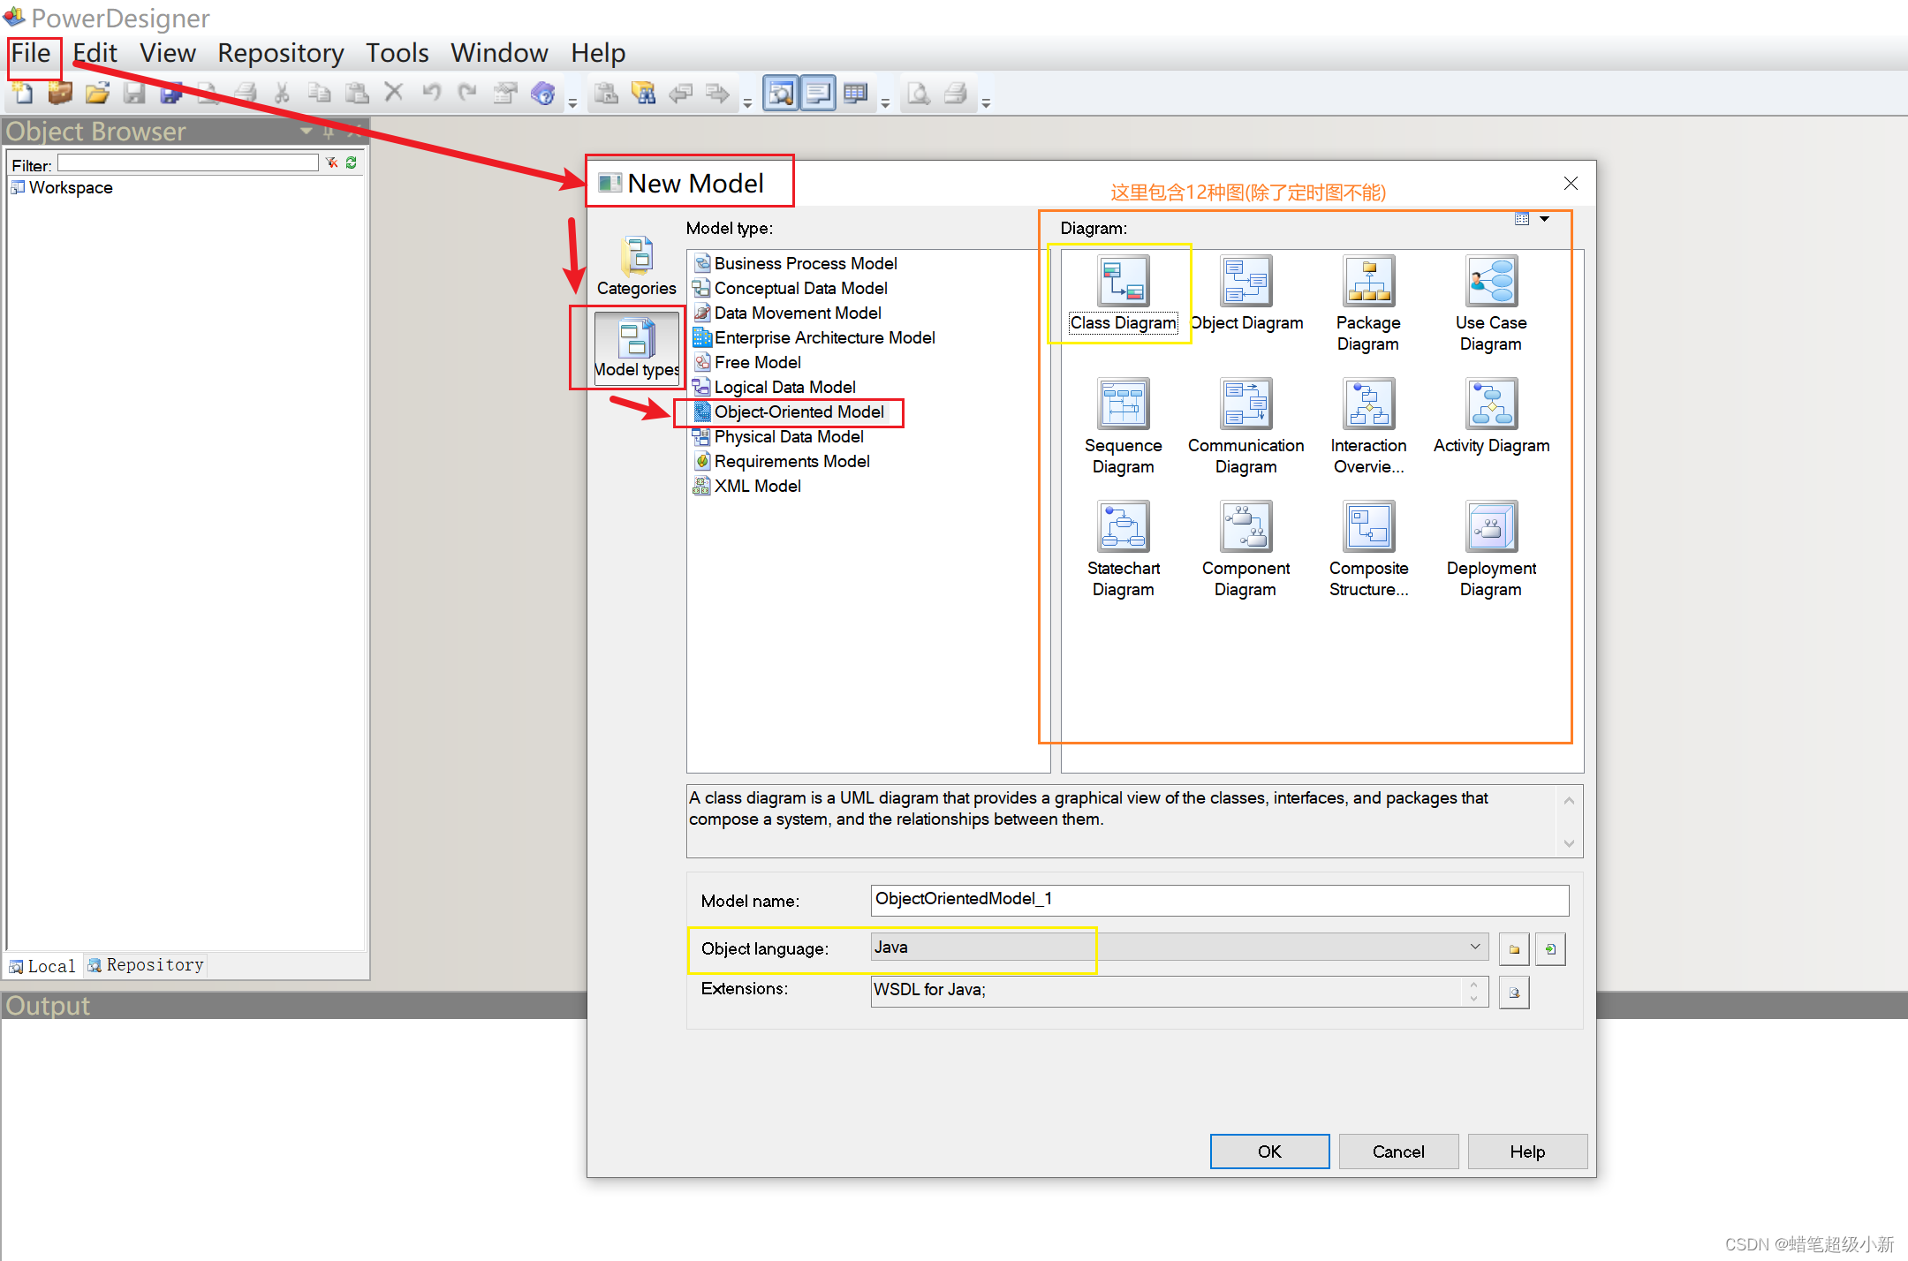
创建类图

Slide 5
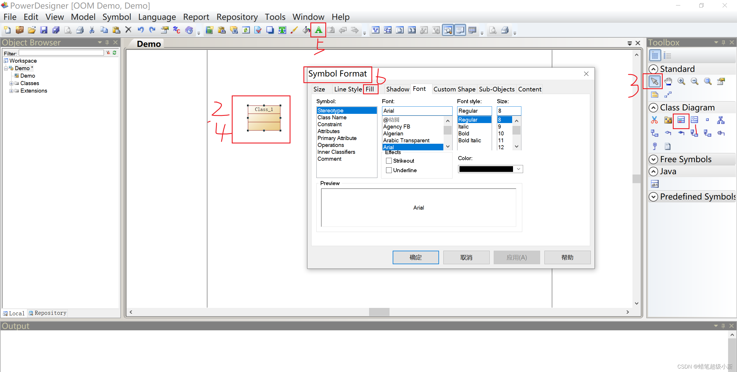
格式化面板(样式)
格式化面板(样式)

Slide 6
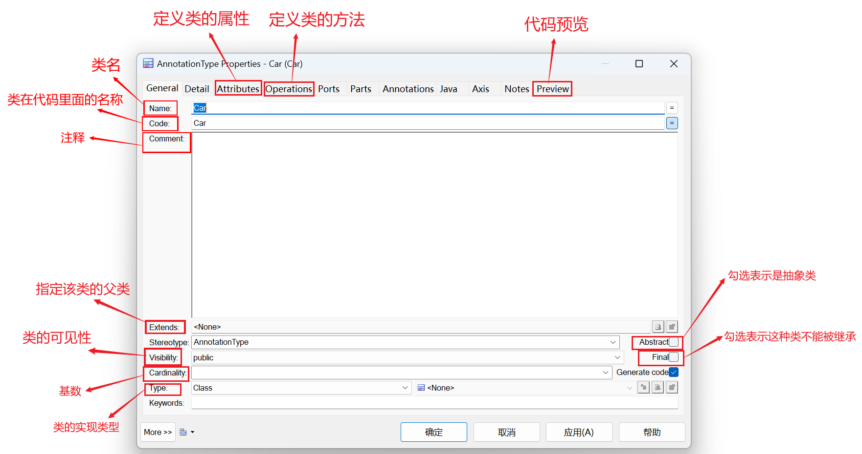
设置类属性
Visibility：类的可见性，例如public、private、protected，一般用于修饰内部类
Cardinality：基数，描述类的多重性，指定类可以拥有实例的最小和最大数量，0..1，表示可以拥有0个或1个；0..*，表示0个或多个；1..1，表示有且只有1个；1..*，表示1到多个
Type：类的实现类型，有class类型（普通类），和Generic类型（泛型类，一种参数化的类，在编译时把模版参数绑定到不同的数据类型，从而产生不同的类）
Abstract：抽象类，不能被实例化的类，一般至少包含一个抽象操作

Slide 7
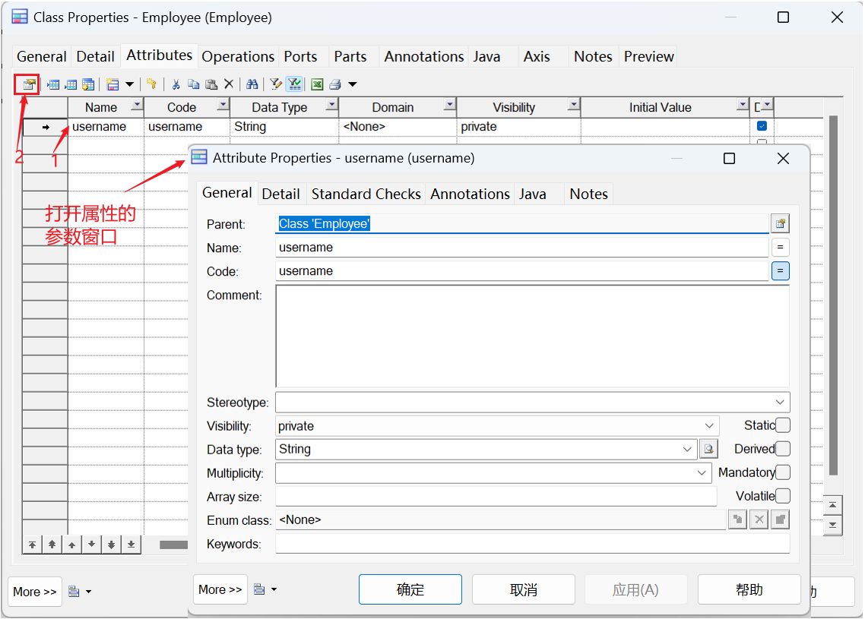
设置类属性
Initial Value：属性的默认值
Parent：表示属性所属的类或接口。
Visibility：可见性，包括Private，Public，Protected。
Multiplicity：表示这个属性可以容纳的值的数量，可以设定为
  0..1 – zero or one
  0..* – zero to unlimited
  1..1 – exactly one
  1..* – one to unlimited
  * – none to unlimited
Array size：用来定义数组长度
Static：静态属性，由类的所有实例共享
Derived：派生属性，表示该属性可以被另外的属性计算得到（例如生日计算出当前年龄）
Mandatory：非空，要求初始化时必须要设置初始值

Slide 8
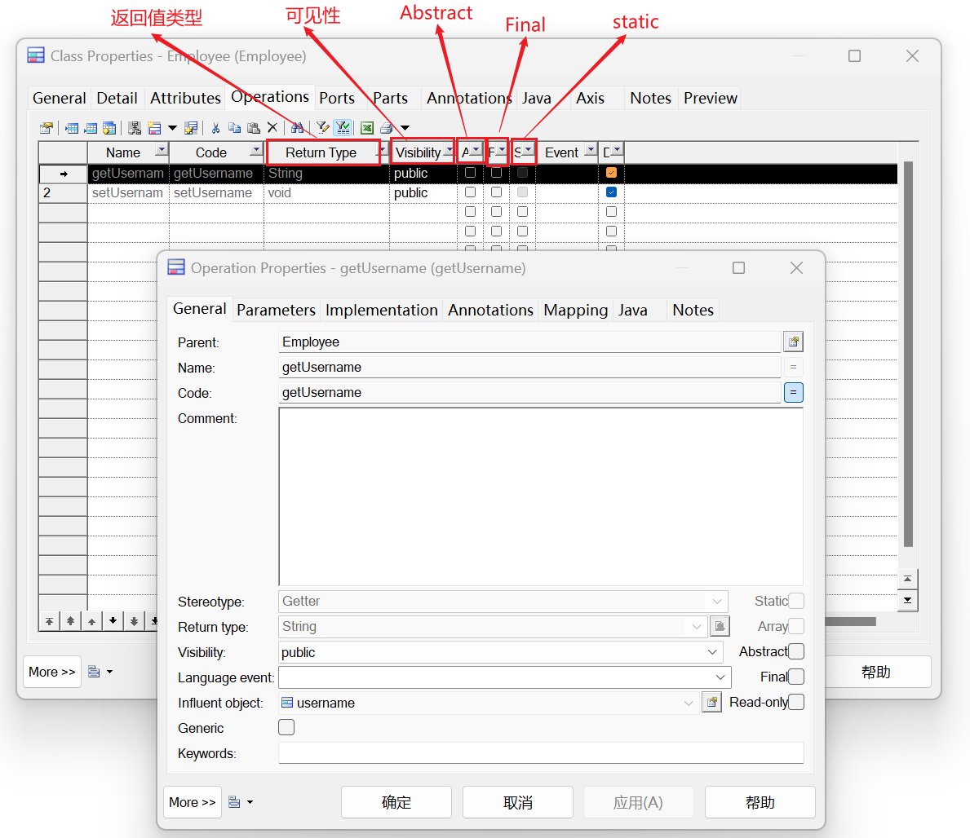
设置类方法
Language event：属性的默认值
Parent：表示属性所属的类或接口。
Visibility：可见性，包括Private，Public，Protected。
Array：返回值是数组
Static：静态方法，由类的所有实例共享
Abstract：抽象方法
Final：方法不能被重写
Generic：表示泛型方法
Read-only：表示方法执行时，不会更改类的实例

Slide 9
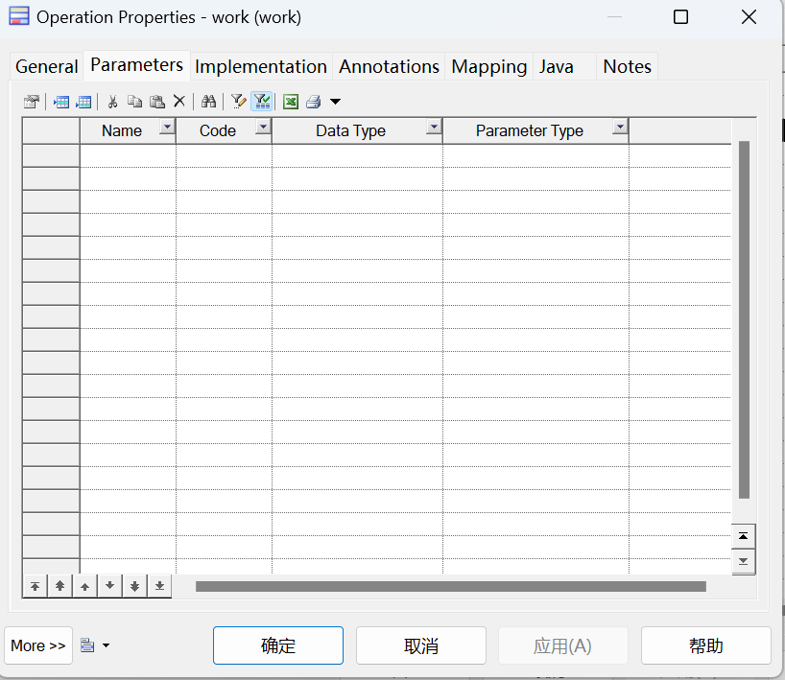
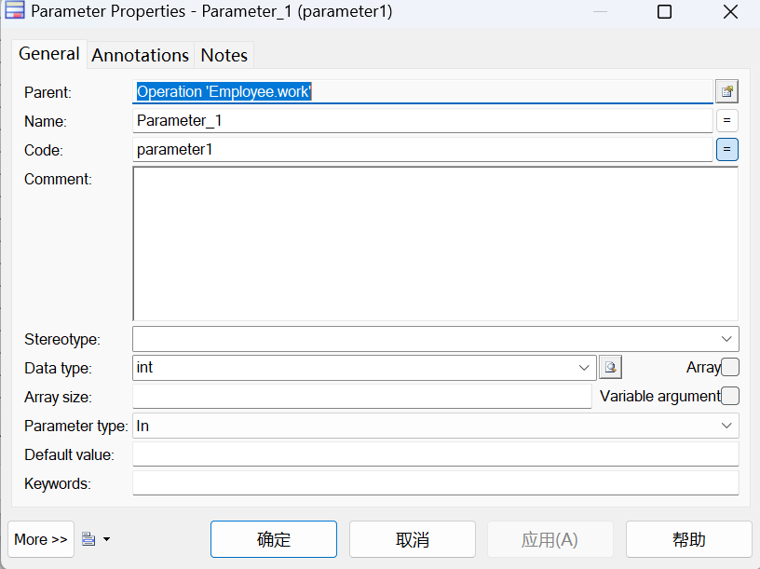
设置方法参数
Parameters：方法的参数
Parent：表示方法所属的类或接口
Data type：参数的数据类型
Array：表示参数是数组类型
Variable argument：可变数量的参数，仅当参数为方法的最后一个参数时使用
Default value：参数默认值

Slide 10
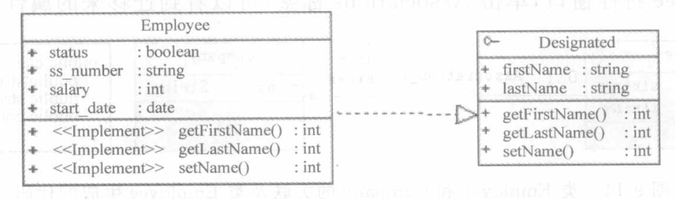
接口
接口是一种特殊的类，具有类的结构，但是不能被实例化。操作和定义类相似。

Slide 11
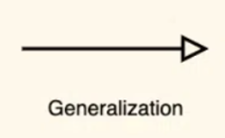
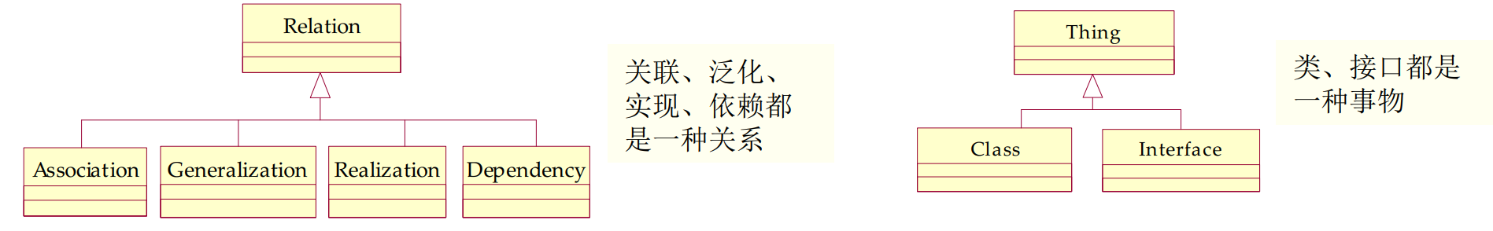
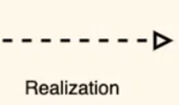
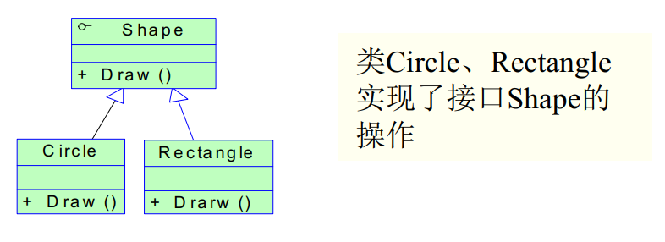
类与类之间的关系
泛化关系（Generalization):在面向对象中一般称为继承关系，存在于父类与子类、父接口与子接口
之间。箭头指向父类。
实现关系（Realization):对应于类和接口之间的关系，类实现接口的操作。实现用空心箭头加虚线表示，箭头指向接口。

Slide 12
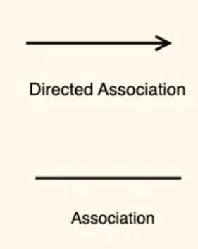
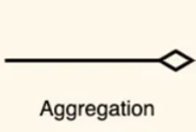
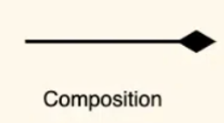
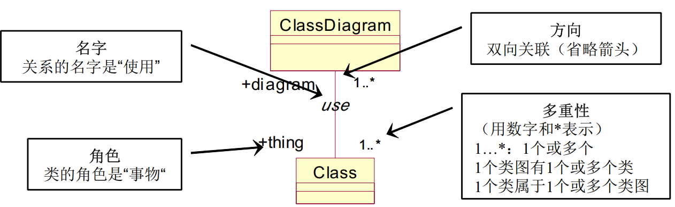
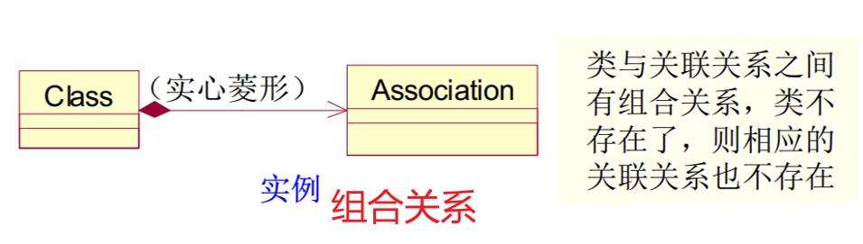
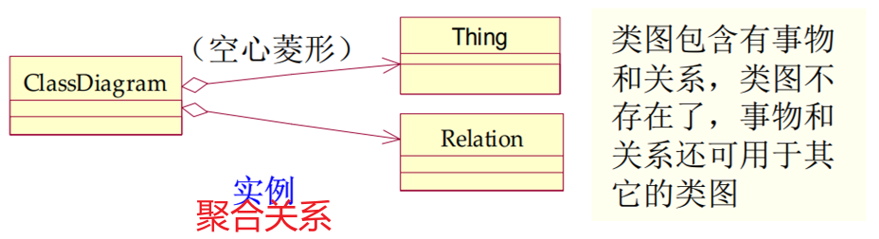
类与类之间的关系
关联关系（Association):描述了类的结构之间的关系。具有方向、名字、角色和多重性等信息。一般的关
联关系语义较弱。也有两种语义较强，分别是聚合与组合
聚合关系（Aggregation):特殊关联关系，指明一个聚集（整体）和组成部分之间的关系。
组合关系（Composition):语义更强的聚合，部分和整体具有相同的生命周期

Slide 13
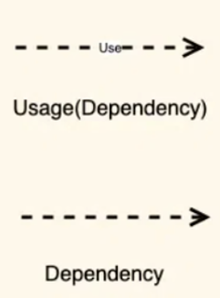
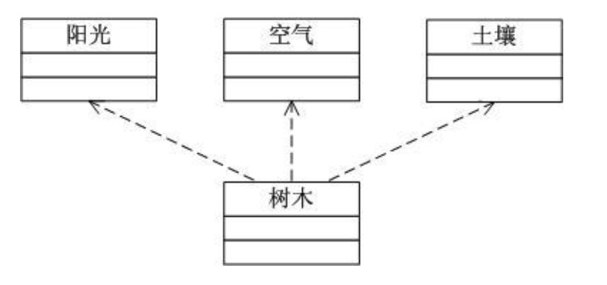
类与类之间的关系
依赖关系（Generalization):描述了一个类的变化对依赖于它的类产生影响的情况。表示类之间临时的关系，一个类需要短暂使用另一个类的某个功能，通常通过成员方法调用、局部变量、或者静态方法调用实现。箭头指向为依赖的方向，例如：树木依赖于阳光、空气、土壤。

Slide 14
类与类之间的关系
关联、依赖、聚合、组合之间的区别：
  依赖关系是一种临时的关系，这种关系不像关联或继承那么强，它表示类之间更松散的耦合连接。当类以局部变量的形式存在于另一个类时，二者是依赖关系。例如，类作为方法调用的参数。
  关联关系比依赖更强、不存在依赖关系的偶然性、关系也不是临时性的，一般是长期性的，而且双方的关系一般是平等的。关联可以是双向的，也可以是单向的。通常以成员变量的形式体现。
  聚合和组合是关联关系的一种，都表示整体与部分的关系，但是组合比聚合更强。聚合关系是整体不存在了，但是部分还可以继续存在；但是组合关系是，整体不存在了，部分也不会存在，整体和部分拥有相同的生命周期。

Slide 15
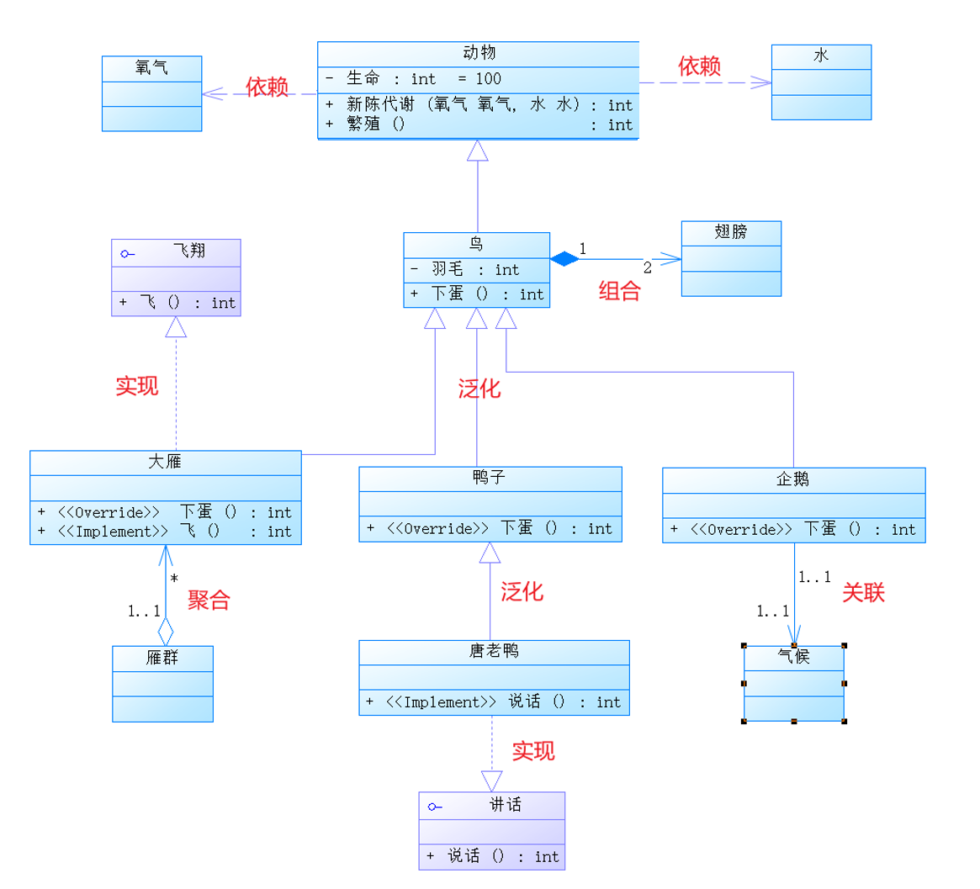
类与类之间的关系

Slide 16
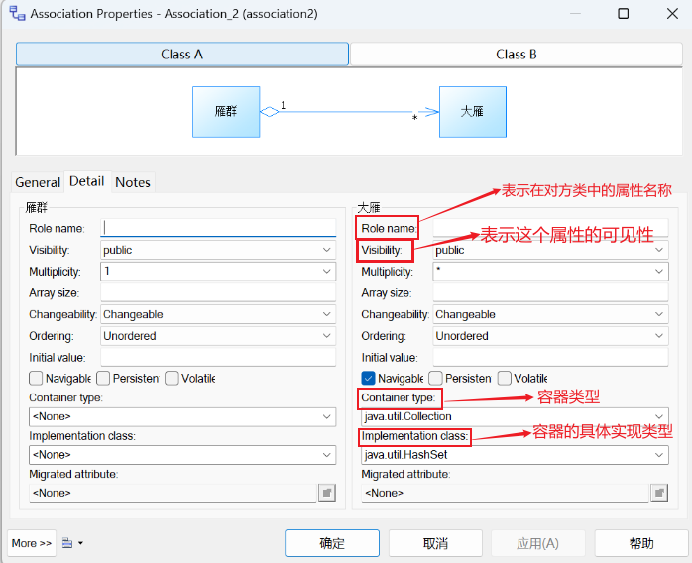
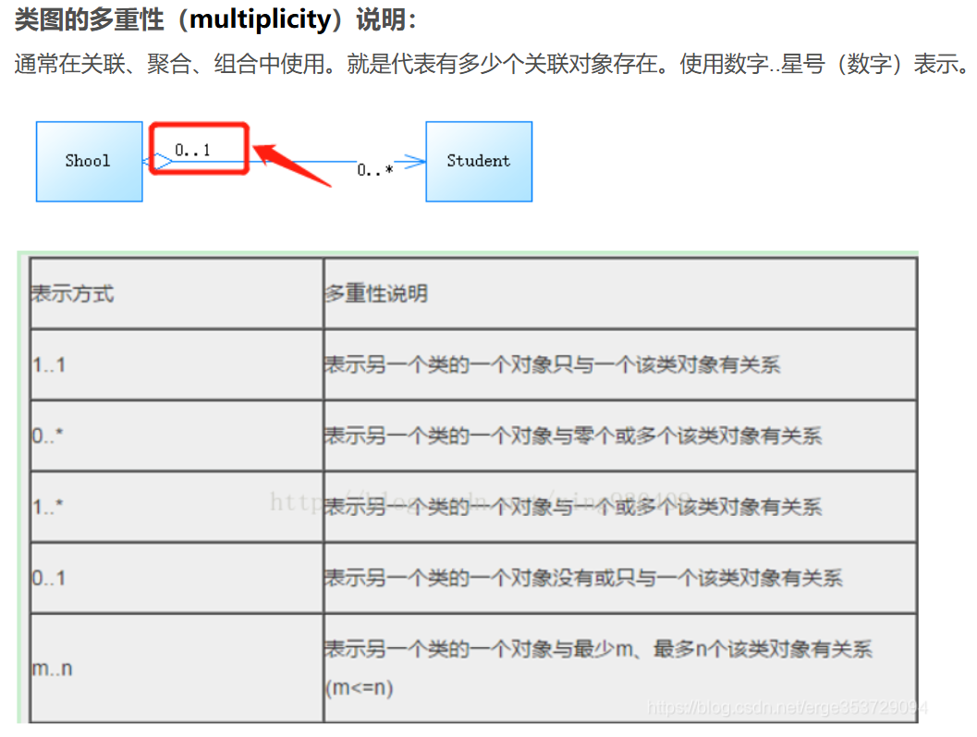

Slide 17
状态图

Slide 18
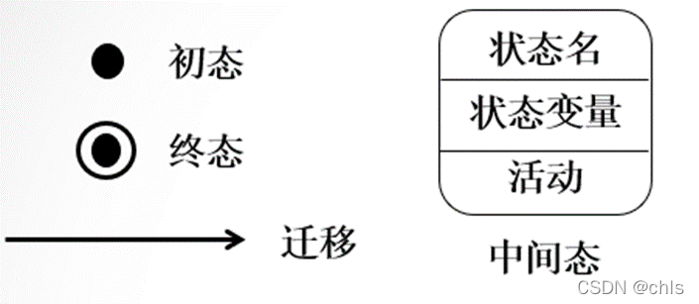
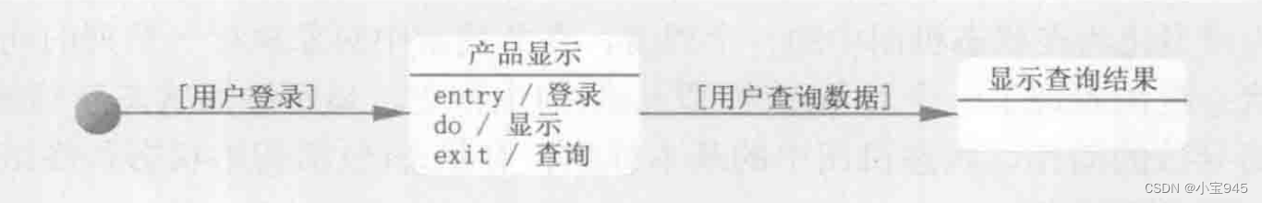

状态图(Statechart Diagram)是一种行为图。描述一个特定对象的所有可能的状态以及引起状态转换的事件。状态图主要由状态、转换、事件、活动、动作五个基本元素组成。
  状态（state）：对象在其生命周期中的一种状况，处于某个特定状态中的对象必然会满足某些条件、执行某些动作或者是等待某些事件。一个状态的生命周期是一个有限的时间阶段。
  活动（action）：对象处于某个状态时，执行的行为，有entry、do、exit三种形式。
  转换（transition）：转移指的是两个不同状态之间的一种关系，表明对象在第一个状态中执行一定的动作，并且在满足某个特定条件下由某个事件触发进入第二个状态。
  事件（event）：事件指的是发生在时间和空间上的对状态机来讲有意义的那些事情。事件通常会引起状态的变迁，促使状态机从一种状态切换到另一种状态，如信号、对象额度创建和销毁等。事件表达式的语法为，事件名(参数表)［守卫条件］/ 动作表达式
  动作：转换时应该执行的行为。

Slide 19
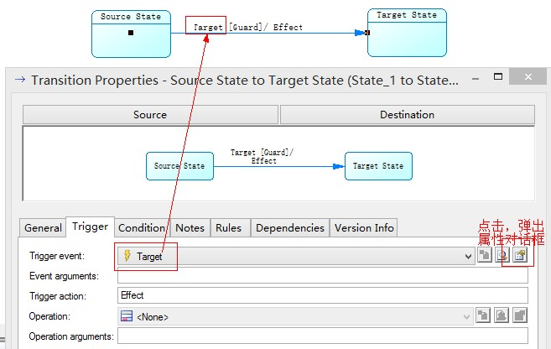
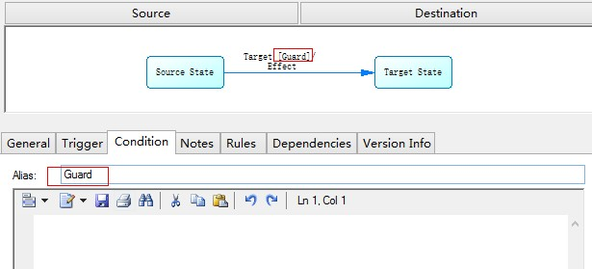
转移（Transitions）是两个状态之间的一种关系，表示对象将在源状态（Source State）中执行一定的动作，并在某个特定事件发生而且某个特定的警界条件满足时进入目标状态（Target State）
事件标记（Trigger）：是转移的诱因，可以是一个信号，事件、条件变化（a change in some condition）和时间表达式。
警界条件（Guard Condition）：当警界条件满足时，事件才会引发转移（Transition）

Slide 20
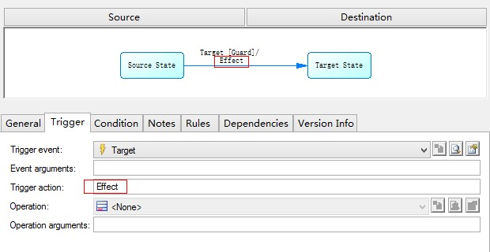
转移

Slide 21
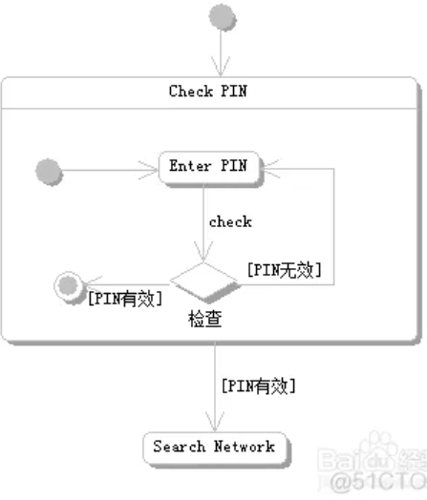
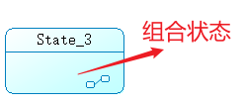
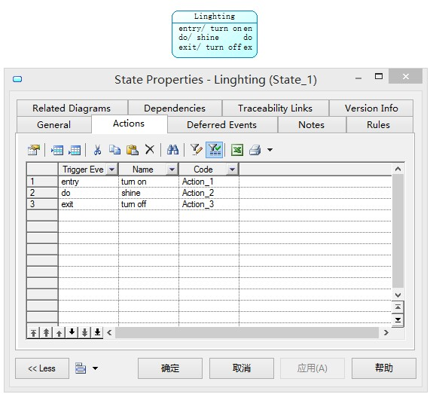
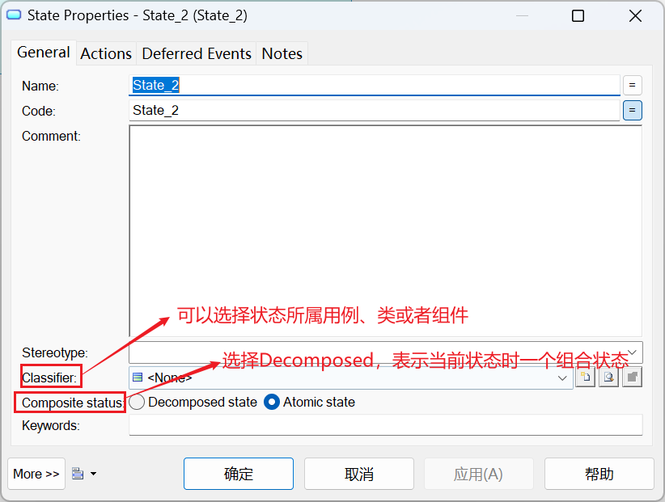
状态
entry：入口活动，进入状态时的活动。
do：内部活动
exit：出口活动，退出状态时的活动。
Trigger event：触发活动的事件类型，可以选择do、entry或者exit
Name：活动的名称
Termination：表示终态是整个活动的终止态还是其中一种可能

Slide 22
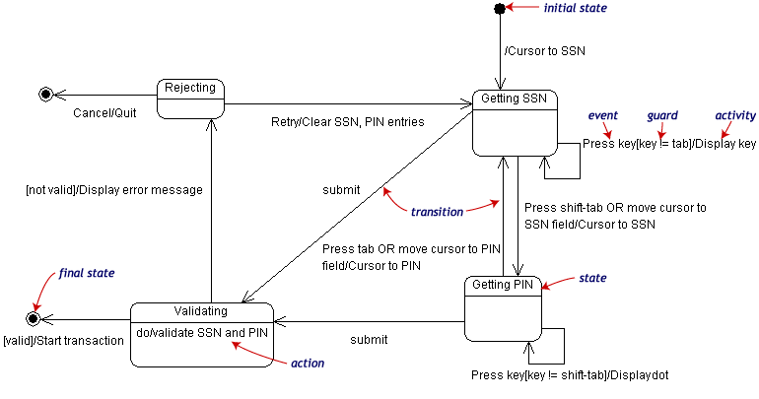
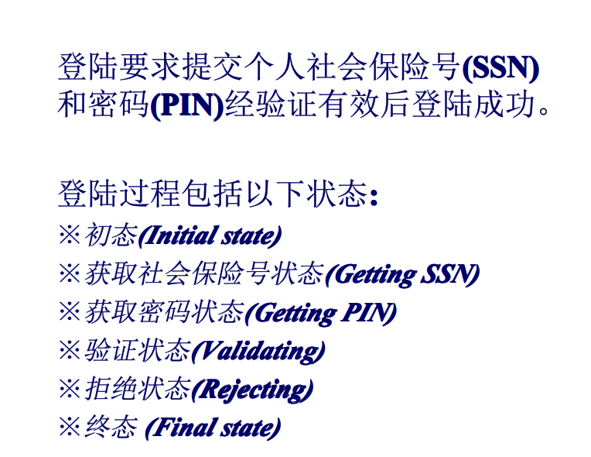
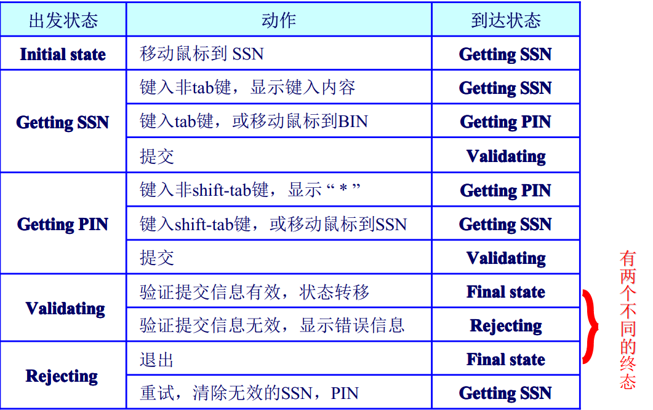
转换

